Slide 1
Кто такой журналист? Журналистика

Slide 2
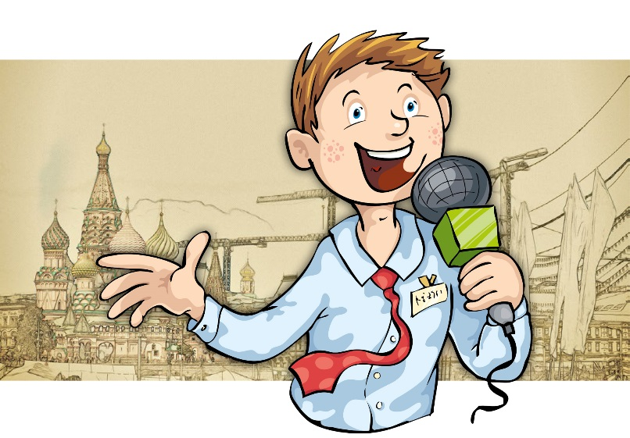
Кто такой журналист?
Журналист — человек, литературный работник, который занимается сбором, созданием, редактированием, подготовкой и оформлением информации для редакции средства массовой информации

Slide 3
Какими качествами должен обладать журналист?

Slide 4
Коммуникабельность
Любознательность
Креативность
Находчивость
Cообразительность
Эрудированность
Этичность
Усидчивость

Slide 5
Кто такой журналист?
ПРОФЕССИЯ ЖУРНАЛИСТА

Slide 6
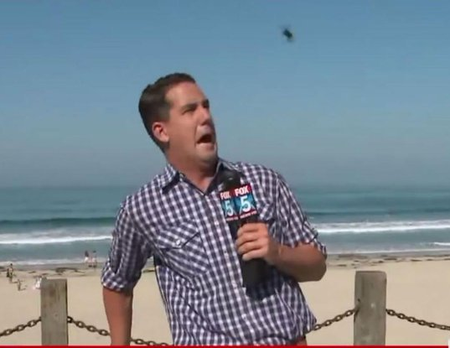
Репортер
Это специалист в сфере написания статей о событиях, в которых он принимал непосредственное участие или был их свидетелем

Slide 7
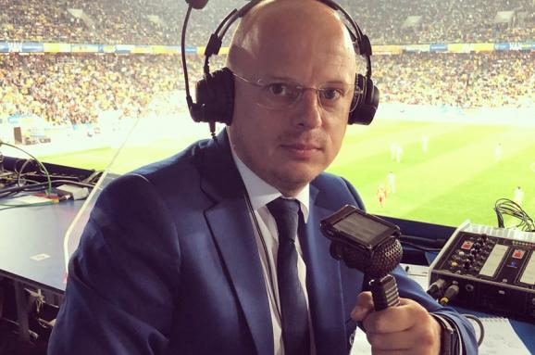
Комментатор
Обычно он выступает как закадровый голос, отражающий собственное мнение о динамике события. Чаще всего комментаторами являются представители спортивной журналистики: они детально описывают каждое действие участников какого-либо спортивного мероприятия, упоминая о личных впечатлениях и открыто выражая эмоции

Slide 8
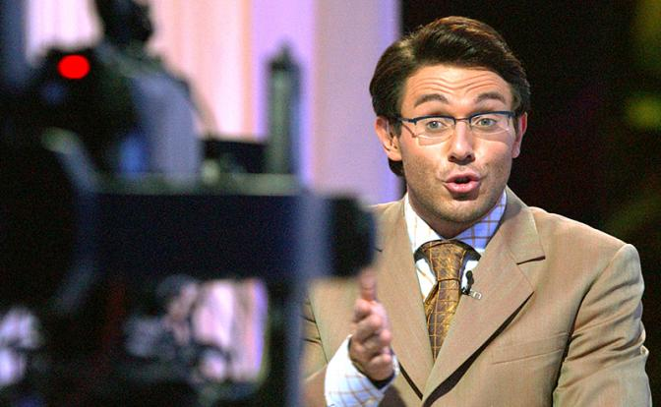
Ведущий программ
Одна из самых сложных специальностей, требующая выдержки и ораторского искусства. Действовать необходимо в строго оговоренных тематиках, задавая обдуманные вопросы участникам событий и руководя общей дискуссией

Slide 9
Фотокорреспондент
Если раньше фотографии просто сопровождали текст, то благодаря фотокорреспондентам изображения теперь стали самостоятельными сюжетами, требующими минимальных пояснений

Slide 10
Интернет-журналист
Специалист широкого профиля: один человек совмещает функции самых разных журналистов

Slide 11
Редактор
Читает статьи, оценивает их качество, определяет, можно ли статью печатать, отдает статью на доработку или правку журналисту. Редактор не только определяет качество статьи, но и правит текст, если в этом есть необходимость.

Slide 12
Главный редактор
Подписывает номер в печать, на нем лежит ответственность, если информация окажется ложной или непроверенной.

Slide 13
Немного из истории журналистики
Понятие журналистика происходит от французского слова «journal», что в переводе «журнал» или «дневник»

Slide 14
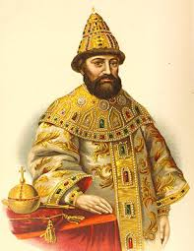
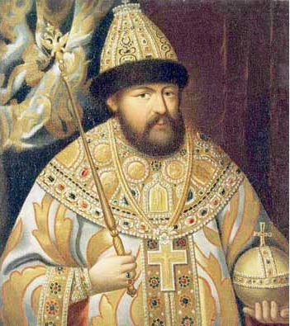
Михаил Федорович
Романов
Алексей Михайлович
Романов

Slide 16
Пётр I

Slide 17
- Первое печатное издание
- 16 и 17 декабря
1702 года – пробные номера «Ведомостей».

Slide 19
Кто такой журналист? Журналистика.

